Slide 1
규칙 기반 시스템 (현업 관련 : 로봇 사용자 생성)
충북대학교 대학원 산업인공지능학과
2022254004 안성인

Slide 2
목차
개요
규칙 정의
규칙별 python 구현 코드
결과 화면 캡쳐

Slide 3
개요
현업에서 작업 중인 로봇 통합 관제 시스템의 로봇 사용자 등록 기능에 대한 규칙 정의 및 코드 구현

Slide 4
규칙 정의(1/2)
if 사용자ID를 선택한다. then 사용자ID를 입력받는다.
if 패스워드를 선택한다. then 패스워드를 입력받는다.
if 사용자명을 선택한다. then 사용자명을 입력받는다.
if 사무실전화번호를 선택한다. then 사무실전화번호를 입력받는다.
if 이동전화번호를 선택한다. then 이동전화번호를 입력받는다.
if 이메일을 선택한다. then 이메일을 입력받는다.
if 관리구역을 선택한다. then 관리구역을 입력받는다.
if 사용자유형을 선택한다. then 사용자유형을 입력받는다.
if 사용자ID 입력값이 30글자가 넘는다. or 사용자ID 입력값이 없다. then 사용자ID를 다시 입력받는다.
if 패스워드 입력값이 30글자가 넘는다. or 패스워드 입력값이 8글자 미만이다. or 패스워드 입력값이 없다. Then 패스워드를 다시 입력받는다.
if 사용자명 입력값이 20글자가 넘는다. or 사용자명 입력값이 2글자 미만이다. or 사용자명 입력값이 없다. then 사용자명을 다시 입력받는다.
if 사무실전화번호 입력값이 (국번)-XXXX-XXXX(X는 0~9의 숫자) 형식이 아니다. or 사무실전화번호 입력값이 (국번)-XXX-XXXX(X는 0~9의 숫자) 형식이 아니다. then 사무실전화번호를 다시 입력받는다.
if 이동전화번호 입력값이 (01X)-XXXX-XXXX (X는 0~9의 숫자) 형식이 아니다. or 이동전화번호 입력값이 (01X)-XXX-XXXX (X는 0~9의 숫자) 형식이 아니다. then 사용자명을 입력받는다.
if 이메일 입력값이 아이디@도메인 양식을 따르지 않는다. or 이메일 입력값 중 아이디의 값이 영문 대소문자와 연결부호(-_.)을 제회한 값이 포함되어 있다. or 이메일 입력값 중 도메인의 값이 영문 대소문자와 연결부호(-_.)을 제회한 값이 포함되어 있다. or 이메일 입력값 중 도메인의 값 중 마지막 마침표가 들어간 뒤 영문대소문자로 2~3글자로 구성되어 있지 않다. Then 이메일을 다시 입력받는다.
if 사용자유형 선택시 ‘관리자＇를 선택한다. then 관리자용 기능을 사용할 수 있는 권한이 생성된다.

Slide 5
규칙 정의(2/2)
if 사용자유형 선택시 ‘개발자＇를 선택한다. then 개발자용 기능을 사용할 수 있는 권한이 생성된다.
if 사용자유형 선택시 ‘관찰자＇를 선택한다. then 관찰자용 기능을 사용할 수 있는 권한이 생성된다.
if 사용자유형 선택시 ‘일반 사용자＇를 선택한다. Then 일반 사용자용 기능을 사용할 수 있는 권한이 생성된다.
If 메뉴권한을 선택한다. And 사용자유형을 선택하지 않았다. then 사용자유형을 먼저 선택하게 한다.
If 메뉴권한을 선택한다. And 사용자유형을 이미 선택했다. Then 사용자유형에 맞는 메뉴권한 리스트 중 다중선택값을 입력받는다.
If 관리구역 선택시 ‘A구역＇을 선택한다. Then A구역의 로봇을 관리할 수 있는 권한이 생성된다.
If 관리구역 선택시 ‘B구역’을 선택한다. Then B구역의 로봇을 관리할 수 있는 권한이 생성된다.
If 관리구역 선택시 ‘C구역＇을 선택한다. Then C구역의 로봇을 관리할 수 있는 권한이 생성된다.
If 관리구역 선택시 ‘D구역＇을 선택한다. Then D구역의 로봇을 관리할 수 있는 권한이 생성된다.
if 사용로봇을 선택한다. And 관리구역을 선택하지 않았다. Then 관리구역을 먼저 선택하게 한다.
if 사용로봇을 선택한다. And 관리구역을 이미 선택했다. Then 관리구역에 맞는 사용로봇 리스트 중 다중선택값을 입력받는다.
If 입력정보조회를 선택한다. And 사용자ID를 입력받지 않았다. Then 사용자ID를 입력받는다.
If 입력정보조회을 선택한다. And 패스워드를 입력받지 않았다. Then 패스워드를 입력받는다.
If 입력정보조회를 선택한다. And 사용자명을 입력받지 않았다. Then 사용자명을 입력받는다.
If 입력정보조회을 선택한다. And 사용자ID, 패스워드, 사용자명을 이미 입력받았다. Then 지금까지 업데이트된 사용자 정보를 조회한다.

Slide 6
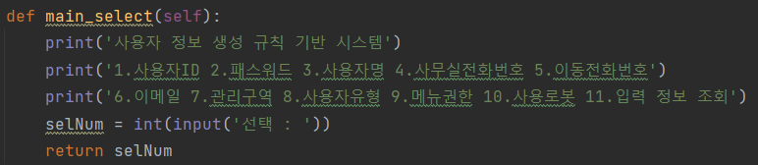
세부 규칙별 python 구현 코드
Main_select : 작업을 선택하여 해당 작업을 수행하기 위해 입력값을 받는 function 규칙 1 ~ 8 등 작업 선택용 규칙 (선택 받는 부분)사용

Slide 7
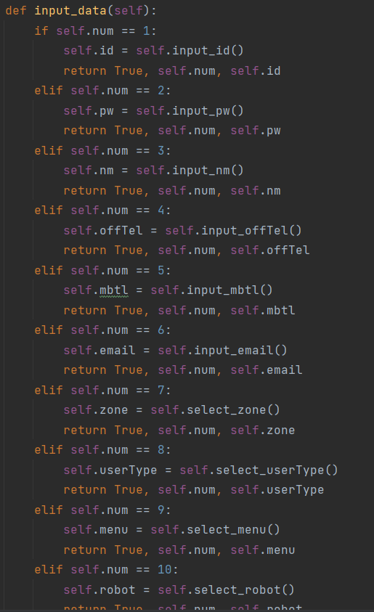
세부 규칙별 python 구현 코드
Input_data : 선택된 작업을 수행하여 입력값을 받는 function 규칙 1 ~ 8 등 작업 선택용 규칙 (선택 후 연결 부분) 사용

Slide 8
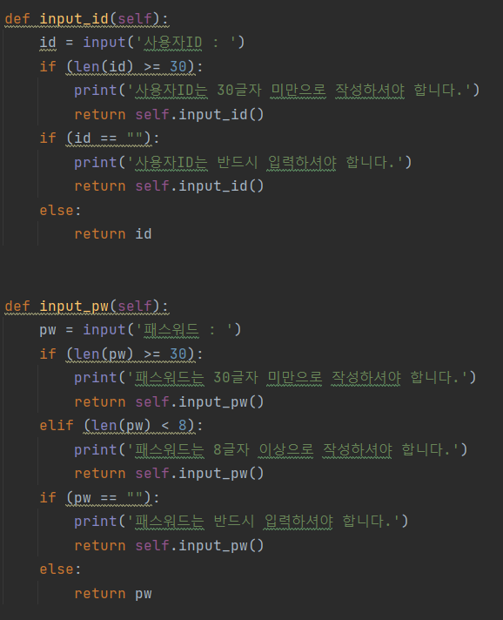
세부 규칙별 python 구현 코드
Input_id : 사용자ID를 규칙에 따라 입력받는 function 규칙 9 사용
Input_pw : 패스워드를 규칙에 따라 입력받는 function 규칙 10 사용

Slide 9
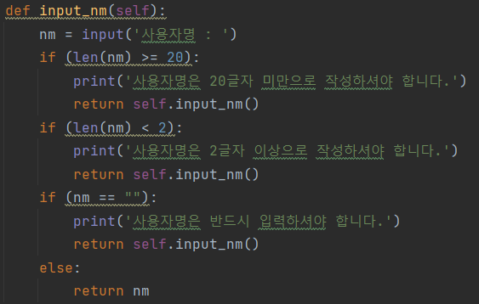
세부 규칙별 python 구현 코드
Input_nm : 사용자명을 규칙에 따라 입력받는 function 규칙 11 사용

Slide 10
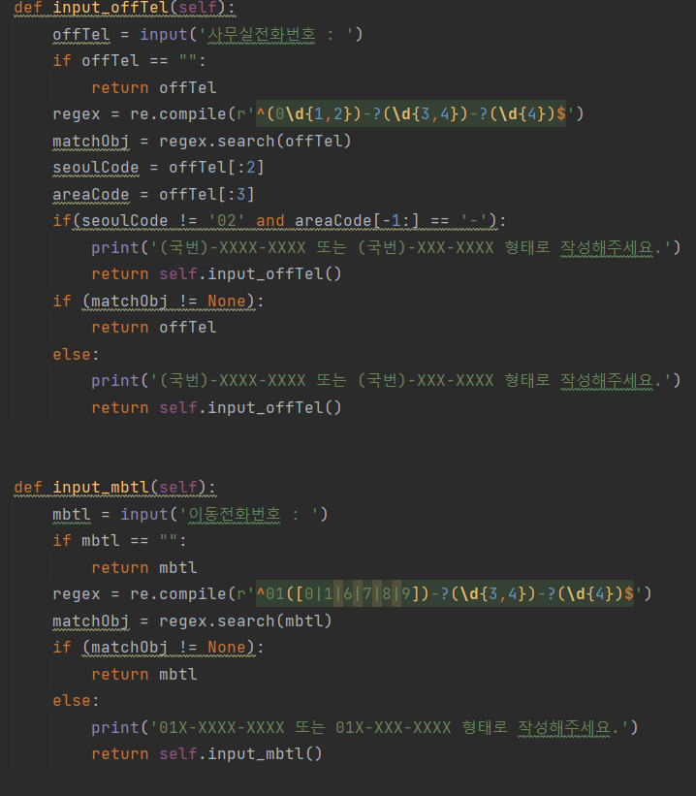
세부 규칙별 python 구현 코드
Input_offTel : 사무실전화번호를 규칙에 따라 입력받는 function 규칙 12 사용
Input_mbtl : 이동전화번호를 규칙에 따라 입력받는 function 규칙 13 사용

Slide 11
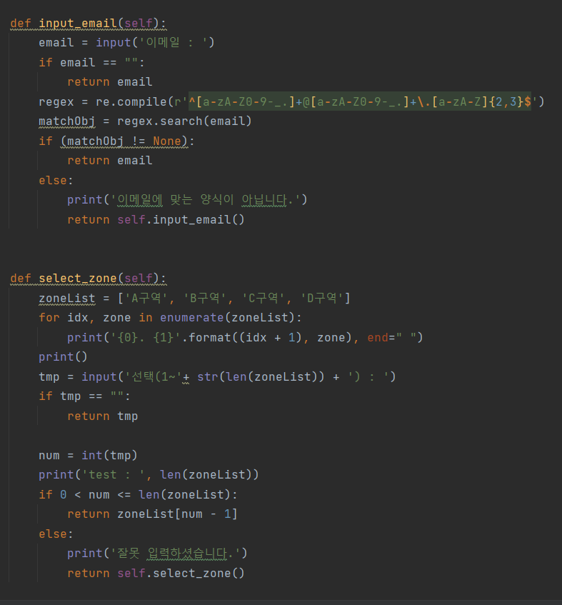
세부 규칙별 python 구현 코드
Input_email : 이메일을 규칙에 따라 입력받는 function 규칙 14 사용
select_zone : 관리구역을 규칙에 따라 선택받는 function 규칙 21~24 사용

Slide 12
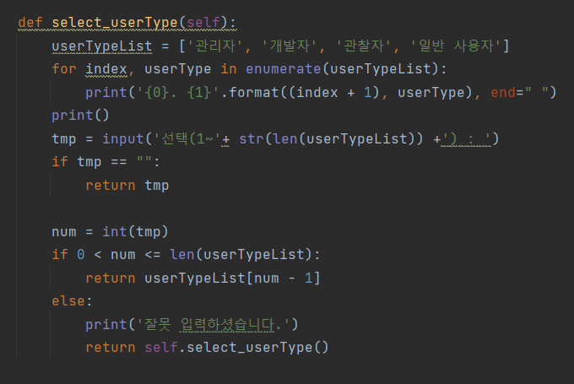
세부 규칙별 python 구현 코드
select_userType : 사용자유형을 규칙에 따라 선택받는 function 규칙 15~18 사용

Slide 13
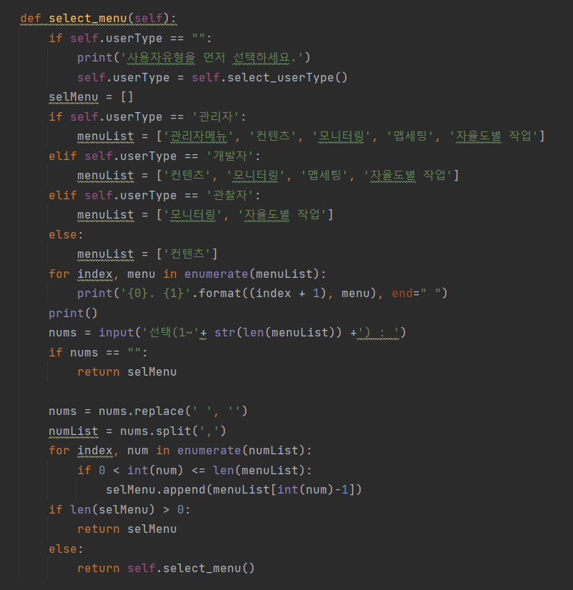
세부 규칙별 python 구현 코드
Select_menu : 메뉴권한을 규칙에 따라 입력받는 function 규칙 19~20 사용

Slide 14
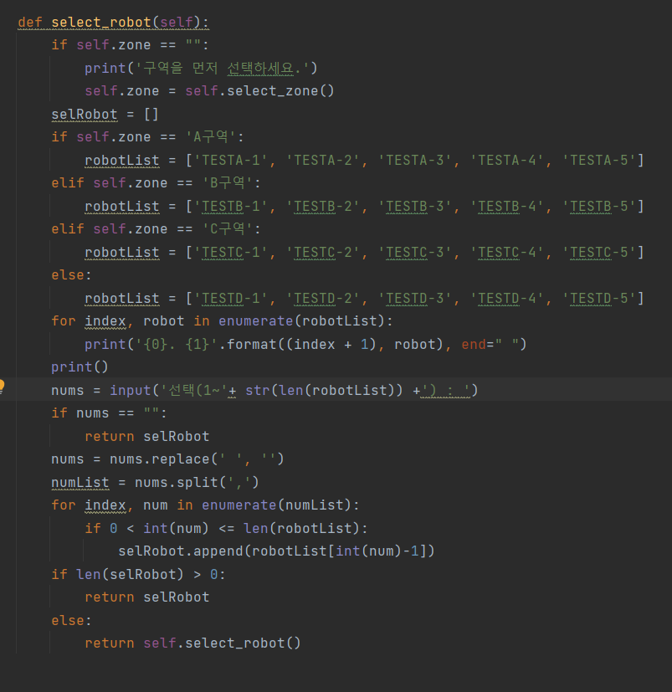
세부 규칙별 python 구현 코드
Select_robot : 사용로봇을 규칙에 따라 입력받는 function 규칙 25~26 사용

Slide 15
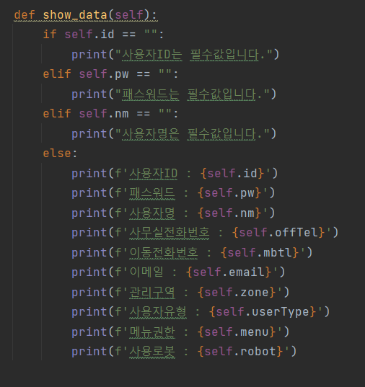
세부 규칙별 python 구현 코드
Show_data : 입력정보조회를 규칙에 따라 수행하는 function 규칙 27~30 사용

Slide 16
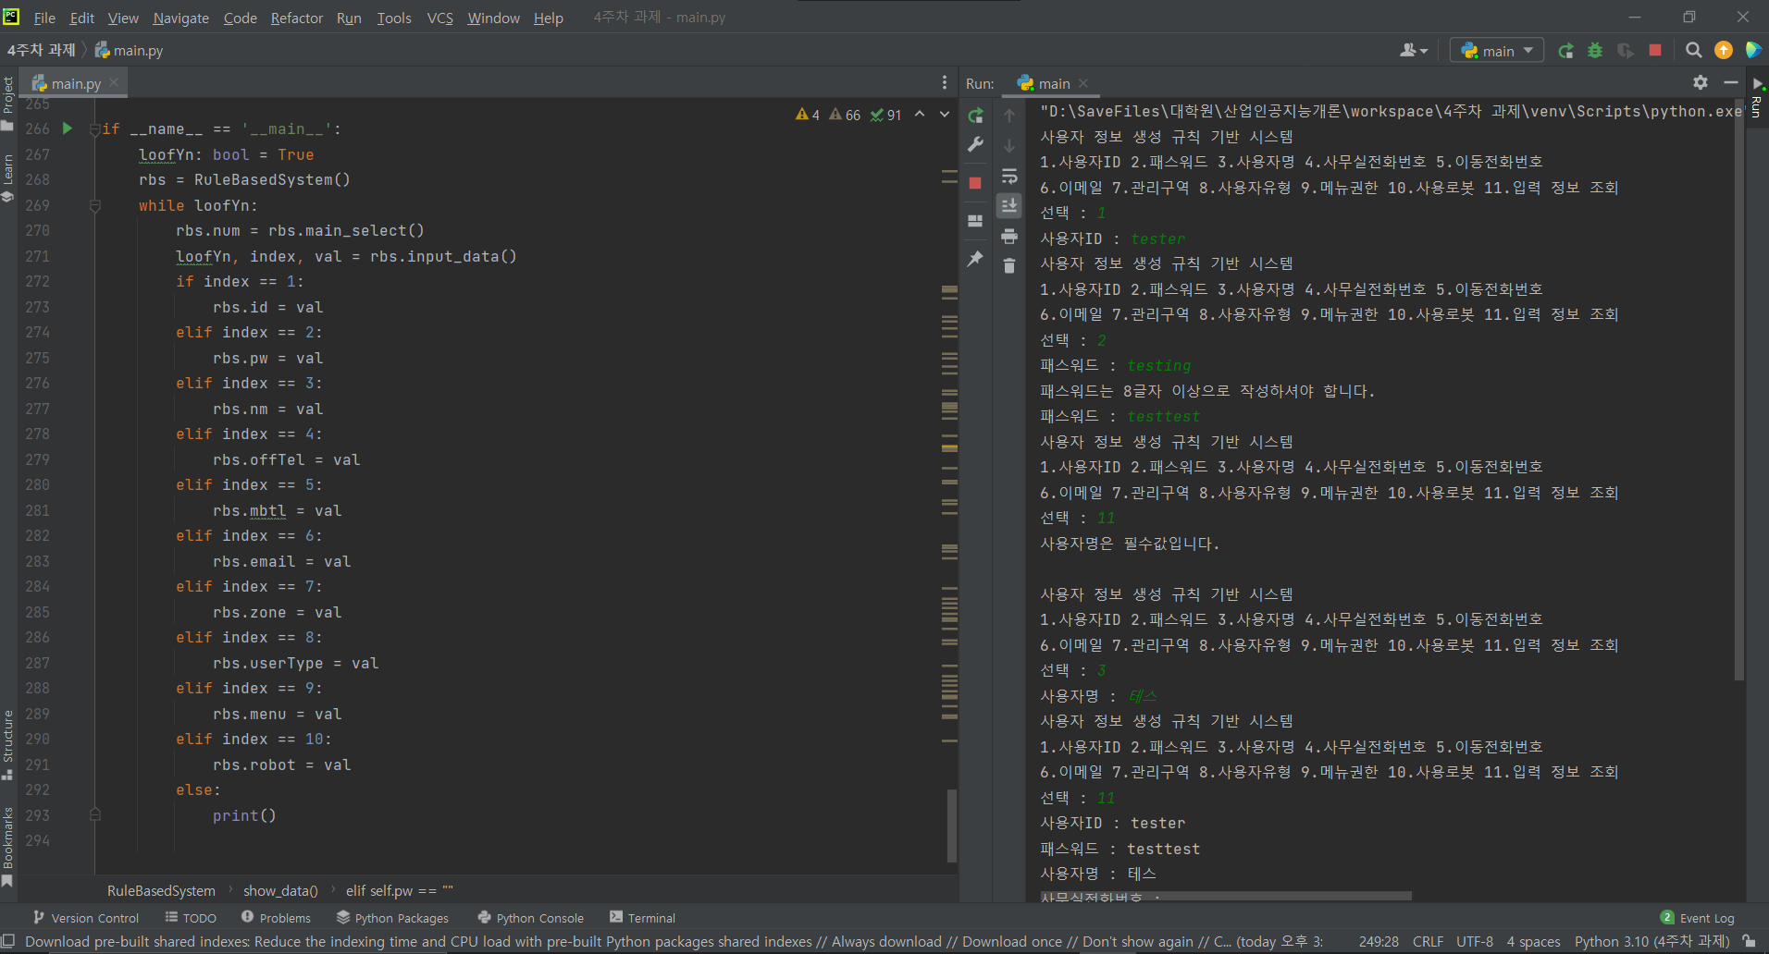
결과 화면 캡쳐

Slide 17

이상 발표를 마칩니다.
충북대학교 대학원
산업인공지능학과
2022254004
안성인
siahn0919@gmail.com

